Slide 1

Présentation des formations de l'ENASS
ADJADJ Enzo
ALLYBOCUS Nazia
ANDRE Kévin
BAULT Louis
BORG Alexandre

Slide 2

Sommaire
Présentation des membres de l’équipe
Pourquoi le secteur de l'assurance ?
Présentation de notre master
Les matières
La rémunération
Les poursuites d'études
Les métiers de l'assurance
Pourquoi nous avons choisi l'ENASS ?
Questionnaire
Contacts

Slide 3
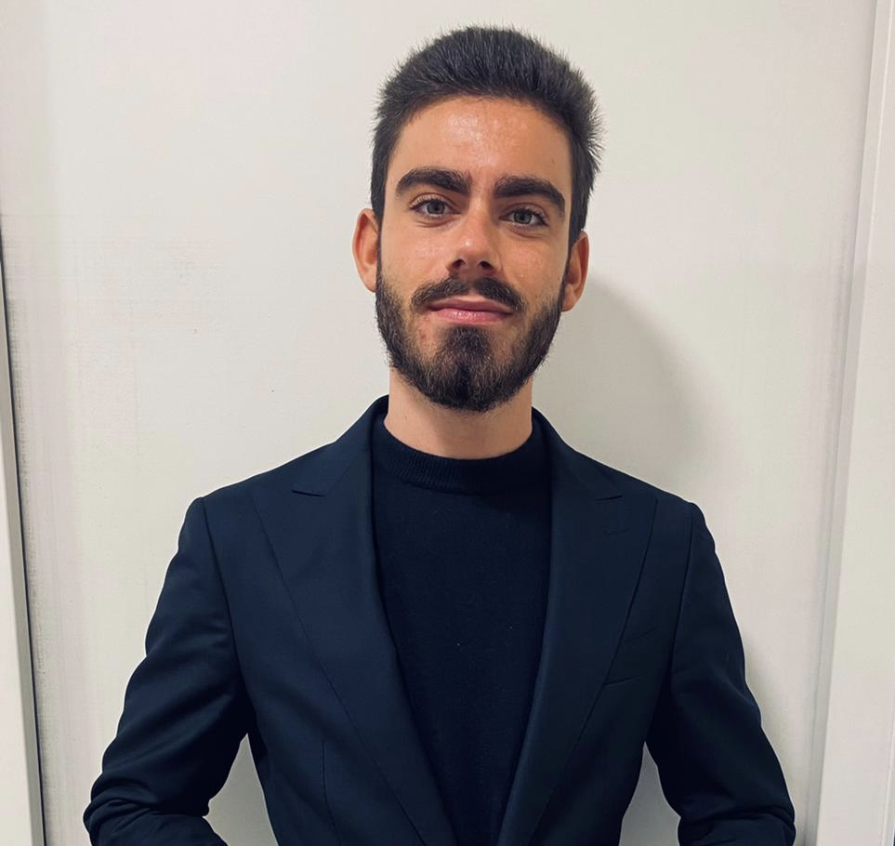
ADJADJ Enzo
Parcours scolaire
J'ai obtenu mon Bac ES au lycée Rambam Maïmonide de Boulogne-Billancourt en 2018, puis j'ai intégré la faculté de droit de Nanterre université en cursus licence droit classique/science politique.
J'ai obtenu mes deux années de droit classique/science-politique afin d'effectuer la licence « Conseiller, Souscripteur et Gestionnaire en Assurances » de l’ENASS.
Présentation de l’alternance
J’effectue mon alternance dans le cabinet de courtage ISM assurance, en tant que commercial retraite, ayant pour missions tout d’abord, de démarcher nos propre assurés dans l’objectif de fixer des rendez-vous de présentation du dispositif « Plan Epargne Retraite ».
De plus, j’assure ces rendez-vous ainsi que les souscriptions lorsque les prospects souhaitent ouvrir un plan épargne retraite.

Slide 4
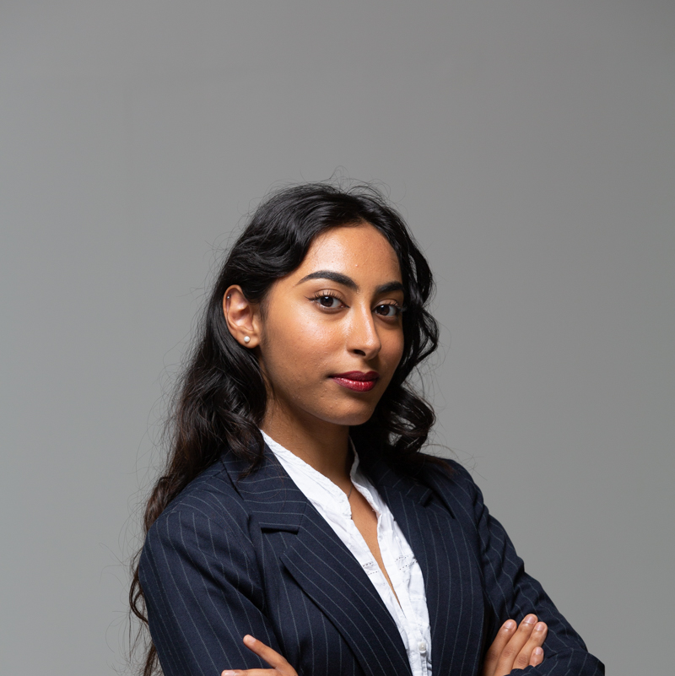
ALLYBOCUS Nazia
Parcours scolaire
Je suis actuellement titulaire d’un Bac STMG option Gestion finance au lycée Romain Rolland puis d’un BTS Assurance obtenu dans le lycée Jean Lurçat.
J’ai intégré la licence de l’ENASS dans l’objectif de développer mes compétences relationnelles et approfondir ma technicité assurantielle. Tout comme mes chers camarades, cette licence permet de pouvoir intégrer ce secteur formidable qu’est l’assurance tout en étudiant tous ses aspects.
J’ai pour ambition de m’orienter dans un métier me permettant d’être en communication avec une équipe afin d’élaborer des projets afin de promouvoir un produit ou une structure.
Présentation de l’alternance
Actuellement en alternance chez MMA à Montparnasse, j’occupe le poste de collaboratrice d’agence où je suis en charge des contrats des clients particuliers. Mes agents généraux MASSARDIER et VISINI sont à la tête de 4 agences dans différents arrondissements de Paris.
De nature empathique, je m’épanouis tout à fait dans ce poste qui me permet à la fois de gérer le portefeuille de l'agence tout en étant en contact régulier avec les clients.

Slide 5
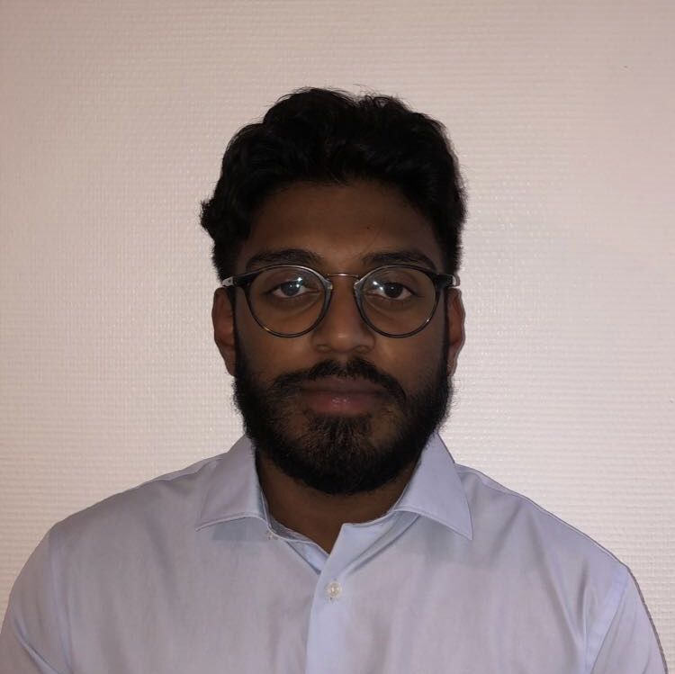
ANDRE Kevin
Parcours scolaire
Je suis actuellement titulaire d’un Bac ES option Sciences Po et d’un BTS assurance.
Aujourd’hui, j’ai intégré la Licence de l’ENASS dans l’objectif de parfaire mes connaissances assurantielles et de développer mon sens du relationnel. En effet, cette école propose un programme pédagogique riche et de qualité pour ses étudiants, ce qui me permettrait de préparer sereinement mon projet professionnel.
J’ai pour ambition de m’orienter dans le métier de gestionnaire de patrimoine. En effet, je souhaiterais exercer un métier dans lequel je pourrais accompagner le client dans la constitution et l’optimisation de son patrimoine.
Présentation de l’alternance
Actuellement en alternance chez GENERALI à Chartres, j’occupe le poste de collaborateur d’agence et suis en charge des contrats des clients particuliers.
Pour exercer ce poste, il est recommandé d’avoir un profil commercial. Il est nécessaire de pouvoir conseiller le client et lui apporter une solution adaptée à ses besoins.

Slide 6
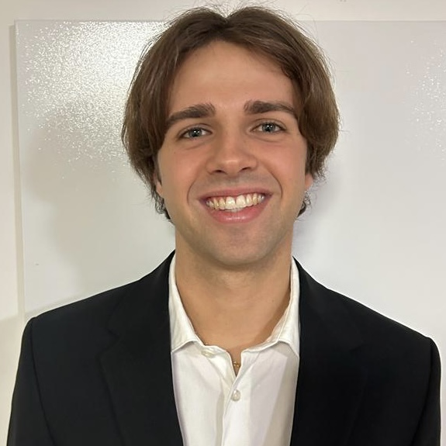
BAULT Louis
Parcours scolaire
Je suis actuellement titulaire d’un Bac STMG option Gestion finance au lycée Carcado Saisseval puis d’un BTS Comptabilité obtenu dans le lycée Jean Montalembert.
J’ai intégré la licence de l’ENASS dans l’objectif de découvrir un secteur d'activité et de compléter mon cursus scolaire en alliant enseignement théorique et formation pratique.
Passer par cette formation est pour moi un tremplin et me permettrait d'acquérir une expérience professionnelle solide.
J'ai pour ambition de continuer de mes études jusqu'au master, afin de pouvoir m'orienter après dans une société de courtage dans le secteur commercial.
Présentation de l’alternance
J’effectue mon alternance chez la société d’assurance CGPA, située à Paris.
J’exerce dans le service souscription, au poste de souscripteur RC Pro.
Mon poste consiste à suivre nos clients pendant toute la durée de leur contrat.
Je m'occupe essentiellement d'agents généraux et de petit courtier.
Je me dois de respecter la politique de la souscription de la compagnie et ainsi sélectionner les besoins du client.

Slide 7
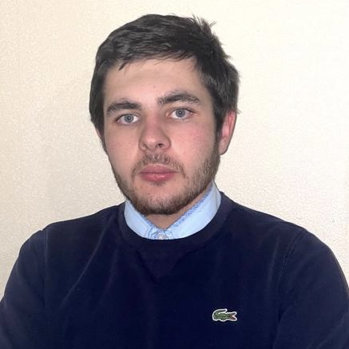
BORG Alexandre
Parcours scolaire
Je suis actuellement titulaire d’un Bac STMG option Gestion finance et d’un BTS assurance.
Désormais je suis étudiant de l'ENASS en suivant ma formation avec la Licence Professionnelle « Conseiller, Souscripteur et Gestionnaire en Assurances ».
Présentation de l’alternance
J'ai pu effectuer mes années de BTS en alternance chez AFTEC à Orléans. Pendant deux années, je me suis occupé de la gestion des sinistres.
Désormais, je suis actuellement commercial en agence chez Allianz.
Je fais partie d’une association d’agent sur Orléans de trois agents possédant 5 Agence et 15 collaborateurs.
Je suis satisfait de mon entreprise j’ai la gestion de clients pros et particuliers je suis amené à faire des rendez-vous à l’extérieur comme des visites de risque mais la plus grosse partie de mon travail se trouve en agence avec la gestion des assurés.

Slide 8
Pourquoi nous avons choisi l'assurance ?
Nous avons choisi le secteur de l'assurance pour différentes raisons qui sont les suivantes :
Un secteur qui recrute énormément : 146 000 salariés dont 60,1% de femmes
13 000 embauches par an dont 51,5% de CDI
23% des recrutements sont des alternants et alternantes
Progression de la part des diplômés > bac + 5 : 40% des embauches
Une possibilité d'effectuer une formation en apprentissage ou en initiale
Il y a plusieurs débouchés de métier tel que:
Agent général d'assurance
Marketing / Commercial
Développement commercial
Actuaire
Courtier en assurance
Expert d'assurance
Conseiller en assurance
Chargé de clientèle
Chargé d'indemnisation
Chargé d'étude marketing

Slide 9

Présentation du Master
Accès à la formation :
Être titulaire d’un bac +3 inscrit au RNCP (Répertoire national de la certification professionnelle).
Ou un bachelor accrédité.
Admission sur concours.
Durée de la formation :
La formation se déroule en année universitaire, de septembre à juin.
400 heures d’enseignement par an, soit 11 semaines de cours et 2 semaines de partiels.
En deuxième année, un voyage d’études est prévu.

Slide 10

Présentation du Master
Le Master de l’Enass vous prépare à occuper des fonctions de cadres et de managers dans le secteur de l’Assurance.
Vous y développez votre culture générale assurantielle, vos soft-skills et votre technicité dans tous les domaines assurantiels.
A l’issue de la formation, vous êtes en mesure de :
Planifier, organiser et piloter l'action à différents horizons (politique générale, stratégie, opérations) et à différents niveaux (direction, management intermédiaire, management de première ligne)
Utiliser des outils et techniques appropriés, spécifiques au secteur de l’Assurance
Utiliser et mettre en oeuvre les outils de Gestion de l'Entreprise
Mettre en œuvre des stratégies Marketing et de Développement commercial, en les appliquant à l’Assurance
Manager un projet, une équipe, une entité

Slide 11
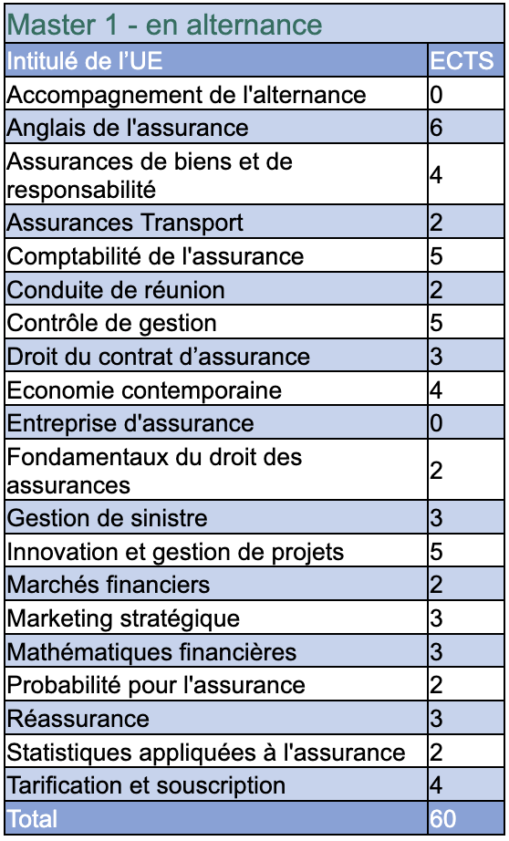
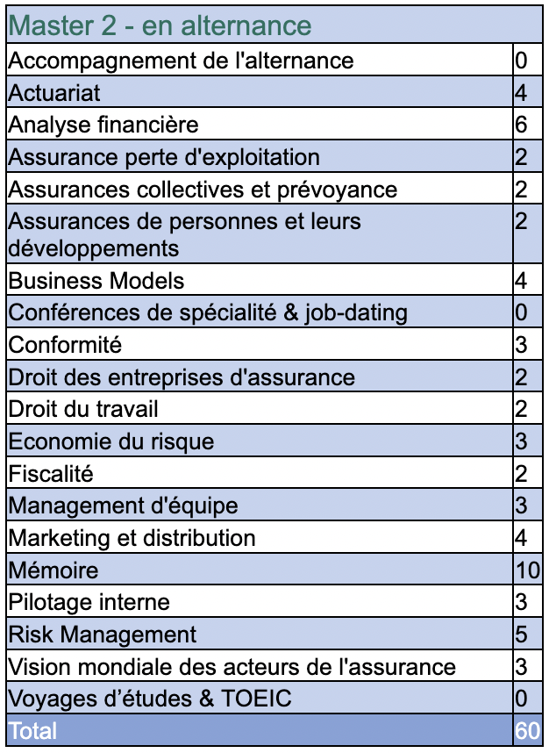

Slide 12
Master 1
Accompagnement de l’alternance
Objectifs :
Vérifier l’adéquation des contenus d’enseignements avec le poste de travail
Trouver un emploi en sortie de dispositif de formation
Le Programme :
• Entretiens semi-directifs
• Visites d’entreprises
• Technique de recherche d’emploi
Anglais de l’assurance
Objectifs :
Comprendre le contenu essentiel de différents sujets portant sur l’Assurance dans un texte ou une discussion
Communiquer avec aisance dans un contexte professionnel à l’écrit et à l’oral
S’exprimer de façon claire en utilisant le vocabulaire adapté
Le Programme :
Approche communicative et interactive
Mise en situation professionnelles en langue anglaise
Vocabulaire assurantiel anglais

Slide 13
Master 1
Assurances de biens et de responsabilités
Objectifs :
Cerner le marché français des assurances de biens et de RC
Se familiariser avec le marché des produits proposés par les assureurs et du fonctionnement des garanties
Appréhender les assurances de biens et de responsabilité dans leur ensemble
Comprendre le fonctionnement des principales garanties ainsi que leur articulation
Le Programme :
Les assurances de biens du particulier
Les assurances de biens du professionnel
Risque Automobile, Incendie
Assurance Construction
Responsabilité civile

Slide 14
Master 1
Assurances Transport
Objectifs :
Comprendre les marchés, les produits et les mécanismes juridiques
Connaître les types de clients et leurs problématiques d’assurance
Expliquer le mode d’organisation et de fonctionnement de ces marchés spécifiques de l’assurance
Le Programme :
Assurance maritime et transport / les Enjeux
Assurance de la RC des transporteurs routiers
Marché aéronautique et assurance
Introduction à l’assurance Marchandises Transportées
Assurance plaisance

Slide 15
Master 1
Comptabilité de l’assurance
Objectifs :
Acquérir les fondamentaux de la
Comptabilité des Assurances en French Gaap et en normes IFRS
Construire et analyser un bilan
Construire et analyser un compte de résultat
Le Programme :
Généralités sur la comptabilité
Les spécificités des comptes des sociétés
d’assurance
Le bilan
Le compte de résultat
Les Provisions techniques
Réglementation spécifique à l’actif
Bilan prudentiel
Normes IFRS

Slide 16
Master 1
Conduite de réunion
Objectifs :
Acquérir, améliorer ou entretenir une capacité à participer à une réunion ou à la conduire efficacement
Utiliser les outils de base pour conduire
Une réunion ou y participer efficacement
Utiliser la réunion comme outil de management
Le Programme :
Réunion professionnelle d’information ascendante / Typologie des Réunions
Outils de l’écoute active
Questionnement – Reformulation
Prise de parole en réunion - ouverture sur un sujet professionnel
Réunion de résolution de problème et de recadrage
Registres d’expression : Fait/ Opinion /Sentiment

Slide 17
Master 1
Contrôle de gestion
Objectifs :
Distinguer le contrôle de gestion, le contrôle interne et l’Audit
Utiliser les principaux outils de Contrôle de gestion : comptabilité, procédures budgétaires, tableaux de bord reporting, analyse de valeur
Élaborer des budgets, mettre en place des procédures de gestion et suivre les résultats
Le Programme :
Contexte et domaines de gestion
Analyse des coûts et prise de décision
Gestion et Contrôle Budgétaire

Slide 18
Master 1
Droit du contrat d’assurance
Objectifs :
Cerner le cadre et les mécanismes juridiques de l’assurance
Comprendre des bases juridiques et techniques de l’assurance
Maîtriser le contrat d’assurance
Se familiariser avec la collecte, l’analyse, la synthèse et l’appropriation d’informations relatives au contrat d’assurance
Le Programme :
Le cadre juridique et les principes
généraux
Les parties au contrat d’assurance
Le contrat d’assurance : formation et contenu
La vie du contrat d’assurance
Le contentieux du contrat d’assurance

Slide 19
Master 1
Économie contemporaine
Objectifs :
Connaître les mécanismes économiques
Acquérir les connaissances des problématiques de l'économie contemporaine
Se familiariser avec l’analyse économique
Le Programme :
Activité économique et croissance
Le chômage, l’emploi et le taux d’activité
Intervention de l’État, le déficit budgétaire et la dette publique
Les réformes du système de retraite
Développement durable
Mondialisation, intégration européenne, commerce international, relations, monétaires internationales

Slide 20
Master 1
Entreprise d’assurance
Objectifs :
Cerner la souscription des risques : la production, la tarification
Comprendre la vente des contrats : marketing et distribution
Se familiariser avec la gestion des fonds des clients et de l’entreprise
Comprendre la protection des Fonds Propres
Comprendre le contrôle des résultats de la vente : Contrôle interne
Apprendre à comptabiliser – fournir des comptes exacts et sincères
Organiser l’entreprise pour assurer son adaptation aux marchés
Cerner les business models et les stratégies
Le Programme :
Définition de l’assurance
La production
Le contrôle et le financement des risques : le pilotage
L’organisation et la stratégie
L’Autorité de contrôle prudentiel et de régularisation

Slide 21
Master 1
Fondamentaux du droit des assurances
Objectifs :
Maitriser les fondamentaux du droit des assurances et les outils du droit privé au service de ce droit.
Développer des réflexes en droit pour mieux comprendre le fonctionnement des garanties et la façon dont les tribunaux sanctionnent certaines pratiques
Le Programme :
Le caractère impératif du droit des assurances
Les prohibitions du droit des assurances
Les outils du droit civil utilisés en droit des assurances
L’action directe (assurance de responsabilité)

Slide 22
Master 1
Gestion de sinistres
Objectifs :
Acquérir une connaissance d’ensemble des règles juridiques relatives à la gestion de sinistres IARD
Maîtriser les règles juridiques et techniques relatives à la gestion de sinistres
Intégrer la gestion de sinistre comme pouvant représenter un avantage concurrentiel pour des assureurs
Le Programme :
Principe de règlement de sinistre en assurance de bien et de responsabilité générale
Conventions professionnelles en assurance de bien et de responsabilité générale
Evolutions technologiques et règlement de sinistre
Lutte contre la fraude
Les assurances du particulier
Les assurances professionnelles

Slide 23
Master 1
Innovation et gestion de projets
Objectifs :
Mettre en évidence la démarche de la conduite de projet
Identifier les étapes et les acteurs de la conduite de projet
Apprécier les enjeux de la conduite de projet
Rendre compte de la gestion d’un projet
Le Programme :
Mener un projet Entreprise
Comprendre les concepts et les caractéristiques fondamentales d’un grand projet
Méthodologie de gestion de projet
Présentation du RACI
Les outils de planification
La gestion de l’économie du projet
La gestion des risques

Slide 24
Master 1
Marchés financières
Objectifs :
Connaître le mécanisme du marché financier et les différents actifs de base
Comprendre l’organisation et le fonctionnement du marché financier en
mettant l’accent sur l’assurance
Le Programme :
Présentation des principes
Fondamentaux des marchés financières
Théories des marchés financiers

Slide 25
Master 1
Marketing stratégique
Objectifs :
Avoir une vision précise, pertinente et argumentée des principaux acteurs du monde de l’assurance
Développer une capacité d’analyse fine
Connaitre les outils du Marketing : Pestel, SWOT
S’approprier le monde de l’assurance et de ses principaux acteurs
Différencier les outils Marketing et les outils assurance
Le Programme :
Courtiers
Courtiers généralistes
Institutions de prévoyance, E-internet
MSI
Agents généraux
Réseau salarié

Slide 26
Master 1
Mathématiques financières
Objectifs :
Acquérir les principes et les méthodes de base de l’évaluation des actifs financiers
Comprendre les principes et les méthodes de l’évaluation des actifs financiers
Le Programme :
Présentation des principes fondamentaux des mathématiques financières
La finance et le système financier

Slide 27
Master 1
Mathématiques financières
Objectifs :
Acquérir les principes et les méthodes de base de l’évaluation des actifs financiers
Comprendre les principes et les méthodes de l’évaluation des actifs financiers
Le Programme :
Présentation des principes fondamentaux des mathématiques financières
La finance et le système financier

Slide 28
Master 1
Probabilités pour l’assurance
Objectifs :
Maîtriser les probabilités
Formuler des estimations
S’approprier les Intervalles de confiance
Maîtriser le Test d’indépendance du Khi2
Le Programme :
Introduction aux probabilités
Introduction à l’estimation

Slide 29
Master 1
Réassurances
Objectifs :
Maîtriser les domaines d’utilité et d’intervention de la réassurance
Situer les principaux mécanismes de la réassurance traditionnelle et alternative
Connaître les méthodes usuelles d’évaluation des primes en réassurance
Mettre en œuvre ces techniques pour des applications spécifiques
Le Programme :
Intérêt et importance de la réassurance
Les formes de réassurance
La mise en œuvre

Slide 30
Master 1
Statistique pour l’assurance
Objectifs :
Maîtriser le langage statistique
Formuler des estimations
S’approprier les Intervalles de confiance
Maîtriser le Test d’indépendance du Khi2
Le Programme :
Statistiques Descriptives
Lois et tests statistiques

Slide 31
Master 1
Tarification et souscription
Objectifs :
Maîtriser les différentes composantes de la souscription des produits
Comprendre le fonctionnement des assurances Dommages
Comprendre les caractéristiques déterminantes du marché français
Le Programme :
Périmètre des risques assurables en Assurance Non-Vie
Spécificités et Evolutions du Secteur
Les Assurances de particuliers
Principes de Surveillance du Portefeuille et de Tarification d’un Risque
Le Marché des Assurances des Entreprises

Slide 32
Master 2
Accompagnement de l’alternance
Objectifs :
Vérifier l’adéquation des contenus d’enseignement avec le poste de travail
Trouver un emploi en sortie de dispositif de formation
Le Programme :
Entretiens semi-directifs
Visites d’entreprises
Technique de recherche d’emploi
Actuariat
Objectifs :
Acquérir les fondamentaux de l’actuariat vie et non vie
Comprendre les enjeux de la gestion actif-passif au sein d’une société́ d’assurance
Intégrer les problématiques actuarielles et de gestion des risques au sein d’une compagnie d’assurance.
Le Programme :
Assurance vie
Assurance non-vie
La gestion actif/passif
Provisions techniques

Slide 33
Master 2
Analyse financière
Objectifs :
Comprendre l’analyse financière
Comprendre l’analyse financière appliquée au secteur de l’assurance
Distinguer l’approche quantitative de l’approche d’analyse financière dite classique
Le Programme :
Introduction à l’analyse financière
Éléments analytiques
L’environnement règlementaire
Le risque d’un titre financier
Risque et portefeuille
Taux de rentabilité exigé et marchés en équilibre
Le coût du capital ou le taux de rentabilité exigé d’un investissement
La pratique de l’évaluation de l’entreprise

Slide 34
Master 2
Assurance perte d’exploitation
Objectifs :
Donner des outils méthodologiques pour comprendre les risques et apprécier leur assurabilité
Comprendre la mécanique et le rattachement de la PE à l’assurance de dommages matériels
Faire le lien entre les notions fondamentales de droit, de comptabilité, et d’assurance métier
Pratiquer sur des études de cas représentatives de problématiques diverses
Le Programme :
Maîtrise de l’assurance de chose ; dommage/ RC, Direct et PE...
Approche par les risques et leur compréhension économique, et en regard la place de l’assurance PE
Lien entre l’assurance et le risk management
Préparation préalable d’une étude de cas sur des thématiques de risques très variées
Mises en application pratique : tarification, règle proportionnelle, aperçu de l’expertise et de la gestion sinistre, extensions de garantie

Slide 35
Master 2
Assurances collectives et prévoyance
Objectifs :
Acquérir les notions clés en protection sociale complémentaire et en assurance collective
Mesurer l’importance sociétale et économique de l’assurance collective
Identifier les enjeux futurs de la protection sociale complémentaire pour les assureurs et les parties prenantes
Le Programme :
La protection sociale de base et complémentaire
Le marché des assurances collectives, la complémentaire santé collective
La prévoyance collective et la retraite supplémentaire
Les enjeux présents et futurs de la protection sociale complémentaire

Slide 36
Master 2
Assurances de personnes et leurs développements
Objectifs :
Situer les assurances vie comme instrument de gestion du patrimoine
Appréhender la situation familiale, patrimoniale et fiscale des souscripteurs
Appréhender le devoir de conseil des professionnels
Identifier les différents placements ou instruments financiers, et déterminer les différents profils d’épargnant
Identifier et caractériser les différents produits d’assurance « prévoyance », « épargne » et « épargne retraite »
Connaître l’environnement juridique et fiscal relatif aux contrats d’assurance vie
Répondre aux besoins du client par le biais des assurances vie
Le Programme :
Le devoir de conseil
Le bilan patrimonial
La situation familiale et matrimoniale des souscripteurs
L’assurance vie et la transmission du patrimoine
La fiscalité de l’assurance vie en cas de vie et en cas de décès
La fiscalité des particuliers
La fiscalité des produits mobiliers
Les différents régimes de retraite obligatoires et facultatifs
Les différents supports financiers de la retraite individuelle et collective

Slide 37
Master 2
Business models
Objectifs :
Connaître les activités d’assurance dans une double perspective de recherche de la profitabilité et de création de valeur ajoutée
Définir les stratégies d’entreprises
Analyser la marge technique et d’amélioration de la profitabilité dans les diverses activités de garanties des risques en Vie et Non-vie
Le Programme :
Construction de la profitabilité
Stratégies de développement de la profitabilité
Typologie des stratégies d’entreprise
Profitabilité par branche d’assurances

Slide 38
Master 2
Conférences de spécialité & job-dating
Objectifs :
Élargir son champ de connaissances sur le secteur assurantiel
Adapter sa pratique aux évolutions du secteur
Le Programme :
Conférences sur des thèmes d’actualité impactant le secteur assurantiel

Slide 39
Master 2
Conformité
Objectifs :
Intégrer et appliquer les obligations de protection du consommateur
Apprendre les principes de l’Entreprise Risk Management
Comprendre les rapports d’Audit et de Conformité
Le Programme :
Les comportements professionnels : morale, éthique et déontologie en droit des affaires
De Bâle 2 à Solvency 2, les missions des directions de la Conformité
Conformité et protection du client
Point sur les dernières évolutions réglementaires (avec le rôle de l’ACPR)
LCB-FT, RGPD

Slide 40
Master 2
Droit des entreprises d’assurance
Objectifs :
Connaître les principes généraux de fonctionnement juridique des organismes d’assurance
Identifier les différentes formes sociales qui peuvent être adoptées par les organismes d’assurance
Connaître les différentes opérations pouvant modifier les organismes d’assurance et leurs impacts transversaux au sein des entreprises d’assurance
Avoir une vision d’ensemble des règles de procédure, judiciaires et alternatives, applicables au contentieux des entreprises d’assurance
Le Programme :
Les entreprises et organismes mutualistes d’assurance
Les structures de groupe d’assurance
Les opérations relatives aux structures
Le contentieux des entreprises d’assurance

Slide 41
Master 2
Droit du travail
Objectifs :
Se sensibiliser au droit du travail, au respect de ses règles par les parties
Connaître les « règles du jeu » pour prévenir tout litige et favoriser la « paix sociale »
Comprendre le rôle de l’assurance en matière sociale via le versement des allocations et la mise en place de contrats collectifs
Le Programme :
La conclusion du contrat de travail
La définition du contrat de travail
La qualification du « contrat »
La conclusion d’un CDI
Le CDD : un contrat d’exception ?
Analyses de jugements du Conseil de prud’hommes de Paris (CPH)
La mise en place de l’assurance chômage, protection sociale permettant la prise en charge d’un risque social

Slide 42
Master 2
Économie du risque
Objectifs
Comprendre l’activité et les perspectives d’évolution du secteur de l’assurance
Évaluer les tendances actuelles de l’industrie du risque en s’appuyant principalement sur les changements de paradigme en cours et sur l’actualité
Le Programme
Anthropologie du risque
Concepts fondamentaux de l’assurance
Responsabilité et assurance
Responsabilité et indemnisation dans le temps
Révolution numérique
Gouvernance et devoir sociétal
Assurance et régulation
Solvabilité II
Contrôle interne et gouvernance
Protection de la clientèle

Slide 43
Master 2
Fiscalité
Objectifs :
Appréhender les grands risques fiscaux pesant sur les organismes d’assurance
Assimiler les notions fiscales fondamentales
Le Programme :
La territorialité de l’IS
Les provisions techniques
Les placements
Les provisions liées aux placements
Les sociétés transparentes
Les obligations fiscales pour compte de tiers
Les impositions liées à la valeur ajoutée

Slide 44
Master 2
Management d’équipe
Objectifs :
Connaître les fondamentaux de base du management d’équipe
Acquérir les connaissances de base des principes de management
Comprendre le rôle du manager dans l’entreprise
Le Programme :
Les évolutions du management
Les 3 phases de l’entreprise
Les types de managers
Les compétences relationnelles du manager

Slide 45
Master 2
Marketing et distribution
Objectifs :
Maîtriser les concepts du marketing et distribution avec les spécificités de l’assurance
Comprendre les enjeux du marketing mix de l’assurance
Apprendre l’importance de développer la relation client (CRM) dans l’assurance
Rencontrer et échanger avec des acteurs clé du secteur, experts dans leur domaine
Le Programme :
Bases théoriques du marketing de l’assurance
La gestion de la relation client digitale et multicanale en assurance
Le digital et l’intelligence artificielle en assurance
La CLV pour la profitabilité de l’entreprise d’assurance

Slide 46
Master 2
Mémoire
Objectifs :
Développer l’aptitude à l’analyse, à la synthèse et à la mise en oeuvre des savoirs et savoir-faire académiques et pratiques dans le cadre d’une problématique d’entreprise
Choisir et approfondir une problématique en rapport avec l’activité professionnelle
Rendre compte de la démarche ainsi que des résultats des recherches à travers la rédaction du mémoire et une soutenance orale
Le Programme :
Rédiger une problématique
Construire sa réflexion
Savoir planifier ses recherches
Faire des entretiens professionnels

Slide 47
Master 2
Pilotage interne
Objectifs :
Comprendre le cadre technique juridique et financier du pilotage
Comprendre les outils couramment utilisés
Maîtriser les bases des outils et processus de pilotage
Le Programme :
L’opération d’assurance, une opération risquée
Assurance et création de valeur
L’assurance, une activité solvable
Contrôle interne et reporting

Slide 48
Master 2
Risk management
Objectifs :
Pratiquer le risk management par transmission de méthode et d’expériences concrètes
Le Programme :
La gouvernance des risques, la méthodologie et le risk management
La cartographie des risques
Les principaux risques opérationnels et/ ou de dommage
Les autres risques
La gestion de crise
L’analyse financière, le budget et les enjeux du Risk Management, l’arbitrage par les coûts du plan de traitement et la contribution au résultat et à la valeur
Les transferts financiers des risques : les assurances, la gestion des sinistres
Application : retour d’expérience, exercices pratiques ...
Conclusion : l’ouverture aux cindyniques. Perspectives du métier de risk manager

Slide 49
Master 2
Vision mondiale des acteurs de l’assurance
Objectifs :
Concevoir des programmes d’assurance innovants favorisant l’accès à l’assurance de populations vulnérables, dans les pays émergents et en France
Identifier les caractéristiques du marché de l’Assurance à l’international pour comprendre les stratégies des acteurs et les spécificités assurantielles du pays concerné
Le Programme :
Histoire et Géographie de l’assurance
Vulnérabilités et gestions des risques dans les pays émergents
Retours d’expérience de programmes d’assurance innovants pour des populations à faibles et moyens revenus
Atelier de création de deux programmes d’assurance répondant à des évolutions sociétales

Slide 50
Master 2
Vision mondiale des acteurs de l’assurance
Objectifs :
Concevoir des programmes d’assurance innovants favorisant l’accès à l’assurance de populations vulnérables, dans les pays émergents et en France
Identifier les caractéristiques du marché de l’Assurance à l’international pour comprendre les stratégies des acteurs et les spécificités assurantielles du pays concerné
Le Programme :
Histoire et Géographie de l’assurance
Vulnérabilités et gestions des risques dans les pays émergents
Retours d’expérience de programmes d’assurance innovants pour des populations à faibles et moyens revenus
Atelier de création de deux programmes d’assurance répondant à des évolutions sociétales

Slide 51
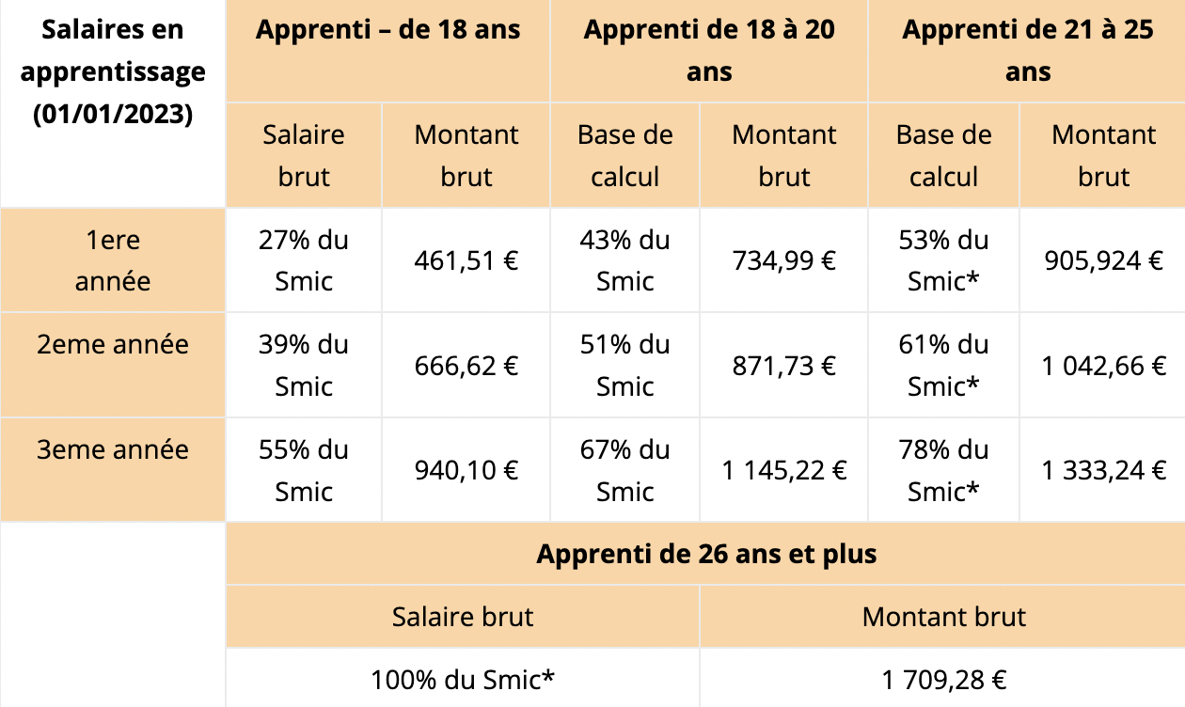
Rémunération
Base du SMIC: 1 709,28€
SMIC datant du 1/1/23

Slide 52
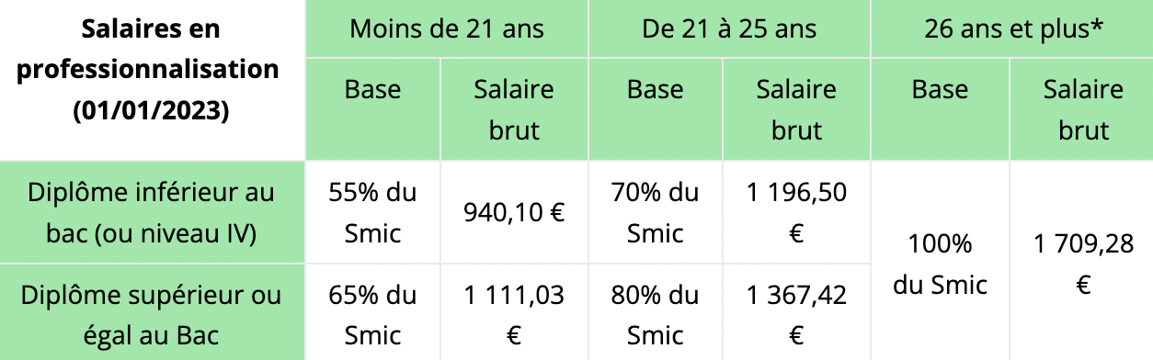
Rémunération
Base du SMIC: 1 709,28€
SMIC datant du 1/1/23

Slide 53
Les poursuites d'études
Ce Master vous permet d’accéder ensuite à une plus grande diversité de métiers du secteur.
Vous intégrez directement le monde du travail après l’obtention de votre Master.
Il y a la possibilité par exemple de pratiquer des métiers tel que :
Analyste de gestion
Conseiller clientèle
Chargé de relations clientèle bancaire
Conseiller financier
Gestionnaire de portefeuille
Conseiller en gestion patrimoine
Chargé d'activité audit

Slide 54

Les métiers dans le secteur de l'assurance
Le secteur de l'assurance propose plusieurs métiers tous différents des uns et des autres.
En effet, selon votre personnalité et vos acquis, vous pouvez vous diriger d'un poste à un autre.
Je vous invite à scanner le QR CODE ci-dessous afin de savoir ce qui vous correspond le plus.

Slide 55
Pourquoi nous avons choisi l'ENASS ?
Nous avons décidé de poursuivre notre master à l’ENASS pour diverses raisons :
Tout d’abord pour sa faculté d’aider les élèves à effectuer un choix éclairé sur leur parcours scolaire et à les accompagner dans la construction de leur projet professionnel
Pour la possibilité d’accéder à des offres d’emploi dès l’obtention de son diplôme
L’obtention d’un diplôme reconnu et certifié qui répond aux normes des organismes financeurs, le Master de l’ENASS est classé n°1 dans la catégorie assurance du classement Eduniversal
La capacité à mettre en œuvre les stratégies Marketing et Développement commercial, en les appliquant à l’assurance
Avoir la possibilité d’occuper des fonctions de cadres et de managers dans le secteur de l’assurance
Des taux d’insertion remarquables (Le résultat est probant puisque le taux d'insertion professionnelle de ses étudiants est de 95 % à trois mois et 100 % après six mois.)

Slide 56

Questionnaire

Slide 57

Merci d'avoir regardé et écouté notre présentation concernant le master que propose notre école.
N'hésitez pas à nous contacter par LinkedIN.
ADJADJ Enzo
ALLYBOCUS Nazia
ANDRE Kevin
BAULT Louis
BORG Alexandre

Slide 58

Pour plus d'informations concernant le master, n'hésitez pas à contacter :
Sophia TABET
Gestionnaire administrative et pédagogique cycle Alternance (élèves en alternance, issus de formation initiale)
01 44 10 78 68
Enass-master.ap@lecnam.net
Aurélie AUBRUN
Gestionnaire pédagogique et administrative :
- cycle Formation Continue (salarié du secteur de l'assurance)
- cycle en réorientation/spécialisation ELSA(diplômés de droit, sciences politiques)
- cycle en réorientation/spécialisation EMCA (diplômés de commerce, mathématiques, sciences formelles)
01 44 10 79 58
aurelie.aubrun@lecnam.net
Monica MAGDI
Chargée de relations entreprises CFA
01 44 10 78 04
Monica.magdi-chafic-awad@lecnam.net

